Slide 1



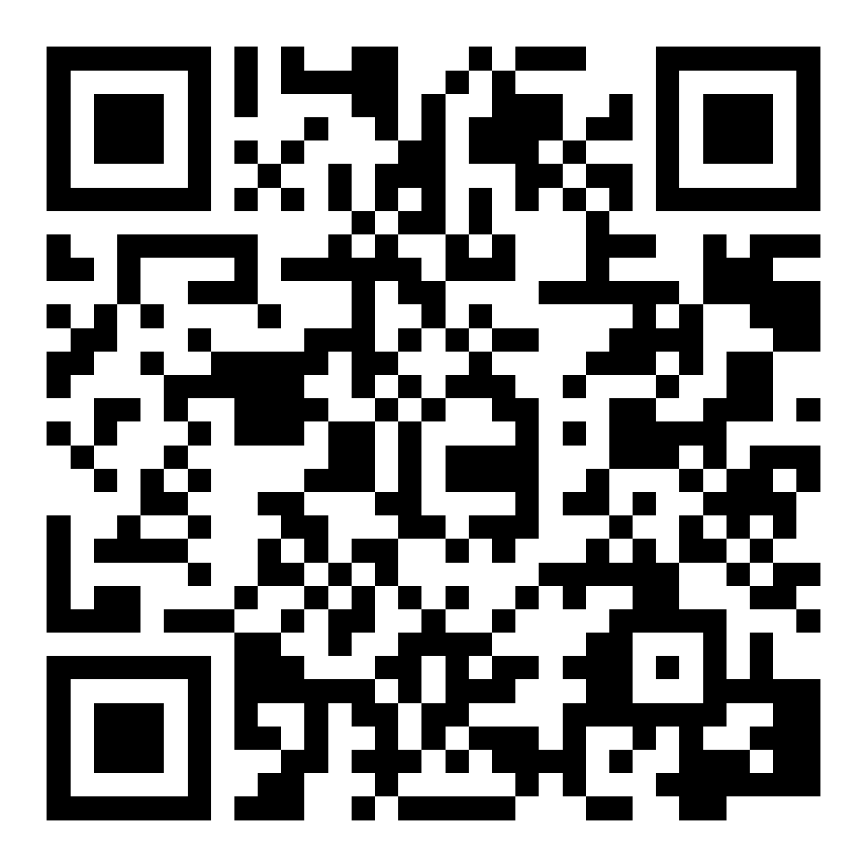

Angebote des Career Service
© Fotolia
individuelles Beratungsangebot
Jobtalks:
Ehemalige berichten aus der Praxis,
Jobtalk-Interviews auf der Homepage
Workshops:
z.B. Workshops zur Potentialanalyse und (beruflichen) Zukunftsplanung
Studienergänzende Kurse:
u.a. BWL für Nicht-BWLer:innen, Journalistisches Schreiben
Soft Skills:
u.a. Leadership Experience, Projekt- und Konfliktmanagement, Rhetorik
Impulsvorträge
Praktika- und Stellenbörsen
Beratung und Coaching: Berufswegplanung, Unterstützung im Bewerbungsprozess, Check von Bewerbungsunterlagen
Wir BEGLEITEN - BERATEN - COACHEN Sie während Ihrer Studienzeit.
Terminanfragen gerne per Email: careerservice@uni-augsburg.de
Weitere Infos über unsere Homepage: www.uni-augsburg.de/career-service

